Slide 1
Bài 39:
CHỨNG MINH
CƠ THỂ SINH VẬT LÀ MỘT THỂ THỐNG NHẤT

Slide 2

* Khi chạy, hoạt động trao đổi chất ở tế bào diễn ra mạnh mẽ nhằm cung cấp đủ năng lượng cho hoạt động vận động của cơ.

Slide 3
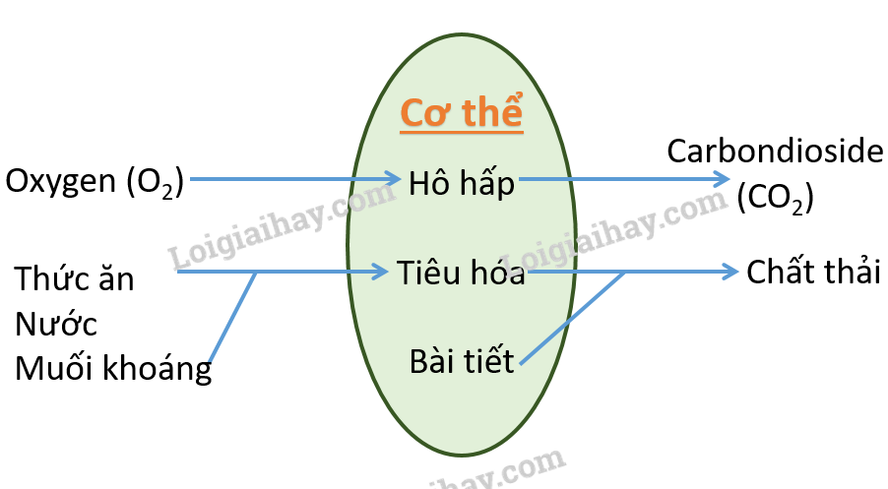
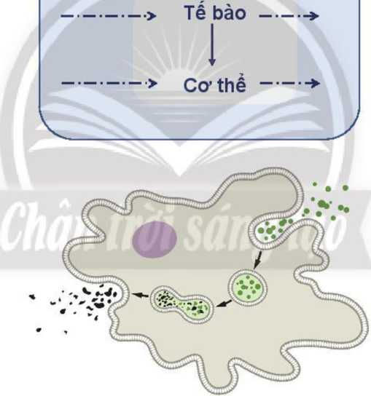
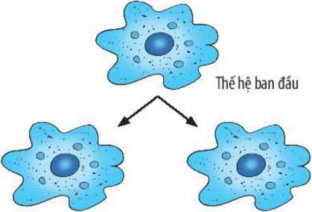
I- Mối quan hệ giữa tế bào với cơ thể và môi trường
Phiếu học tập số 1
1. Hãy lấy ví dụ chứng tỏ rằng một tế bào có thể đảm nhận chức năng của một cơ thể sống?
2. Vẽ sơ đồ về mối quan hệ giữa cơ thể (tế bào) – môi trường đối với cơ thể đơn bào.
1.
2.
3.
3. Từ đó, Chứng minh rằng cơ thể đơn bào là một cơ thể thống nhất?

Slide 4
I- Mối quan hệ giữa tế bào với cơ thể và môi trường
3. Cơ thể sinh vật là một thể thống nhất thể hiện ở mối quan hệ giữa tế bào – Cơ thể – môi trường và mối quan hệ giữa các hoạt động sống trong cơ thể.
Phiếu học tập số 1
1. Sinh vật đơn bào là cơ thể sống nhỏ bé có cấu tạo từ một tế bào. Ví dụ: cơ thể trùng roi (tế bào trùng roi)..
2. Vẽ sơ đồ về mối quan hệ giữa cơ thể (tế bào) – môi trường đối với cơ thể đơn bào.
1. Carbondioside
CO₂
2. Thức ăn, nước, muối khoáng
3.Tiêu hóa

Slide 5
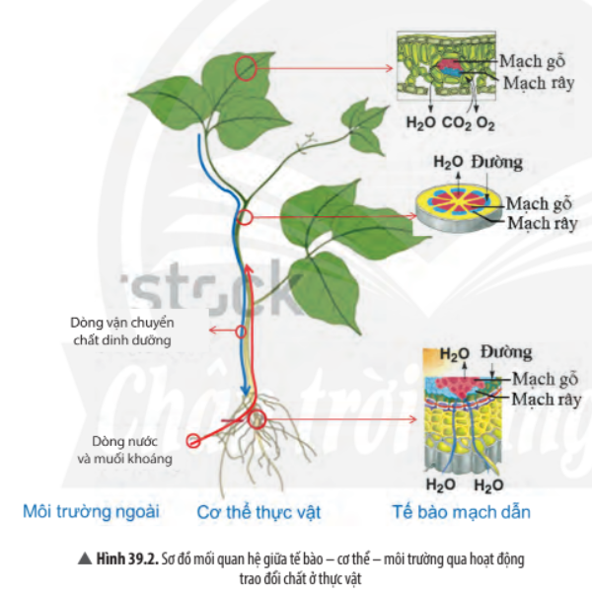
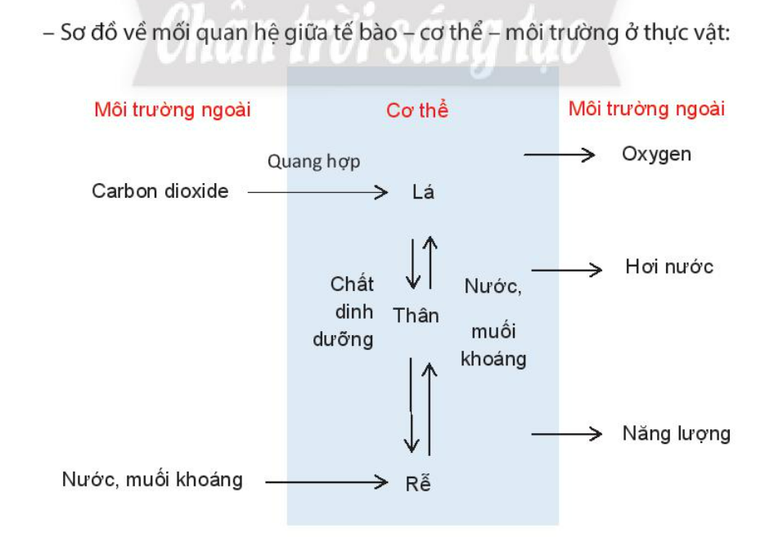
I- Mối quan hệ giữa tế bào với cơ thể và môi trường
Phiếu học tập số 2
2. Điền vào ô trống: Trong cơ thể đa bào, mỗi loại tế bào thực hiện chức năng nhất định thông các tổ chức...(1),...(2).,...(3).. Đồng thời, các tổ chức ..(4)..giúp cơ thể thực hiện các hoạt động sống nhịp nhàng.
3.
1.
2.
4.

Slide 6
I- Mối quan hệ giữa tế bào với cơ thể và môi trường
Trong cơ thể đa bào, mỗi loại tế bào thực hiện chức năng nhất định thông các tổ chức...(1), mô...(2).hệ cơ quan,...(3).cơ thể. Đồng thời, các tổ chức ..(4)cùng phối hợp chặt chẽ..giúp cơ thể thực hiện các hoạt động sống nhịp nhàng.

Slide 7
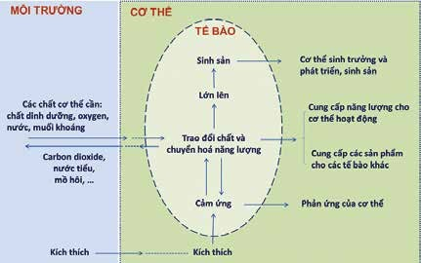
I- Mối quan hệ giữa tế bào với cơ thể và môi trường
Hình 39.1. Sơ đồ mối quan hệ giữa tế bào – cơ thể – môi trường

Slide 8
I- Mối quan hệ giữa tế bào với cơ thể và môi trường
+ Tế bào là đơn vị cấu trúc, vừa là đơn vị chức năng của cơ thể sống. Mọi hoạt động sống trong cơ thể sinh vật đều diễn ra trong tế bào, giúp cho cơ thể sinh trưởng, phát triển và thích nghi với môi trường ngoài.
+ Môi trường ngoài <-> hệ cơ quan <-> môi trường trong <-> các tế bào

Slide 9
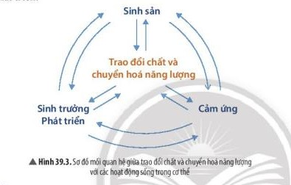
Ii- Mối quan hệ giữa các hoạt động sống trong cơ thể
Mô tả mối quan hệ giữa các hoạt động sống trong cơ thể?

Slide 10
Ii- Mối quan hệ giữa các hoạt động sống trong cơ thể
Cơ thể sinh vật là một thể thống nhất thể hiện ở mối quan hệ giữa tế bào – cơ thể – môi trường và mối quan hệ giữa các hoạt động sống trong cơ thể.

Slide 11
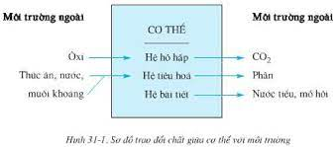
Ii- Mối quan hệ giữa các hoạt động sống trong cơ thể

Slide 12
Ii- Mối quan hệ giữa các hoạt động sống trong cơ thể
1. Bệnh suy dinh dưỡng ở trẻ em là do hoạt động sống nào chi phối? Giải thích.
2. Giải thích việc nên hay không nên xén rễ và xây bờ bao quanh gốc cây cổ thụ trổng trước nhà, trường học hoặc ngoài đường phố.

